Slide 1
Вопрос-Ответ о Смоленске
“QA-Smolensk”
Приложение создано: Ивановой Дарьей
Наставник: Антонов Дмитрий

Slide 2
Актуальность Многие жители нашего города плохо знают его историю. Люди не помнят истории окружающих их памятников, архитектуры и культурных творений. Данное приложение – викторина, позволяет проверить свои знания о родном городе, узнать для себя новые исторические факты, повысить осведомлённость людей, проживающих в городе. Приложение предназначено для всех. Его будет удобно использовать как учителям истории для обучения детей, так и обычным жителям.

Slide 3
Цель: Разработать мобильное приложение -функциональную викторину, удобную для использования.

Slide 4


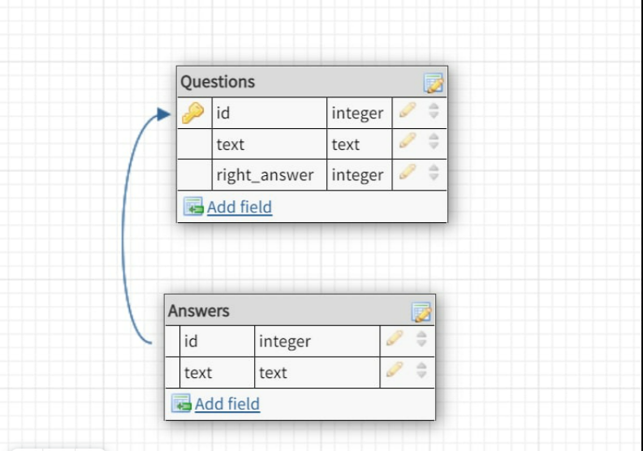
Приложение разработано в Android Studio, на языке Java Данные хранятся в базе данных SQLite
Одному вопросу соответствует несколько вариантов ответов (один ко многим)

Slide 5
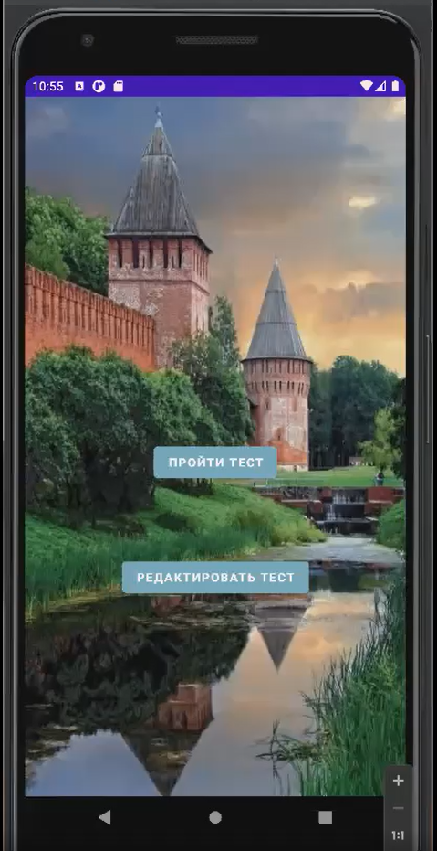
Стартовый экран приложения. Викторина Возможность редактирования вопросов

Slide 6
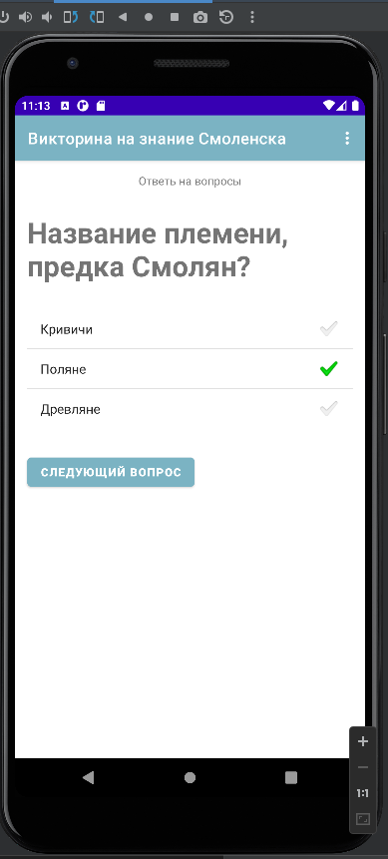
1.Окно с вопросом Приложение позволяет выбрать только один верный ответ, отмеченный галочкой

Slide 7
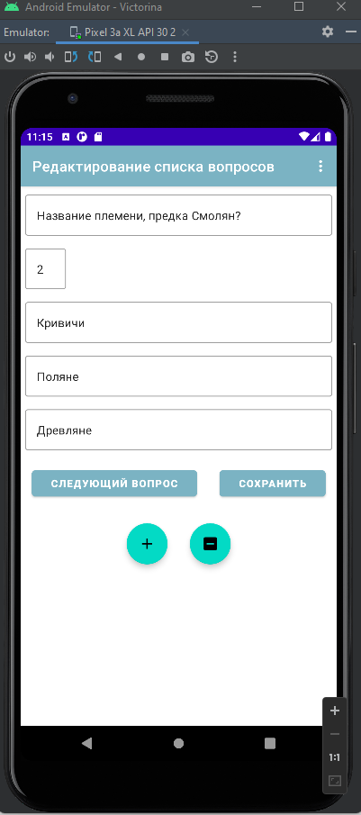
2.Окно редактора вопросов Окно с вопросом Номер правильного ответа на данный вопрос Добавление нового вопроса Удаление текущего вопроса

Slide 8

Демонстрация работы приложения

Slide 9
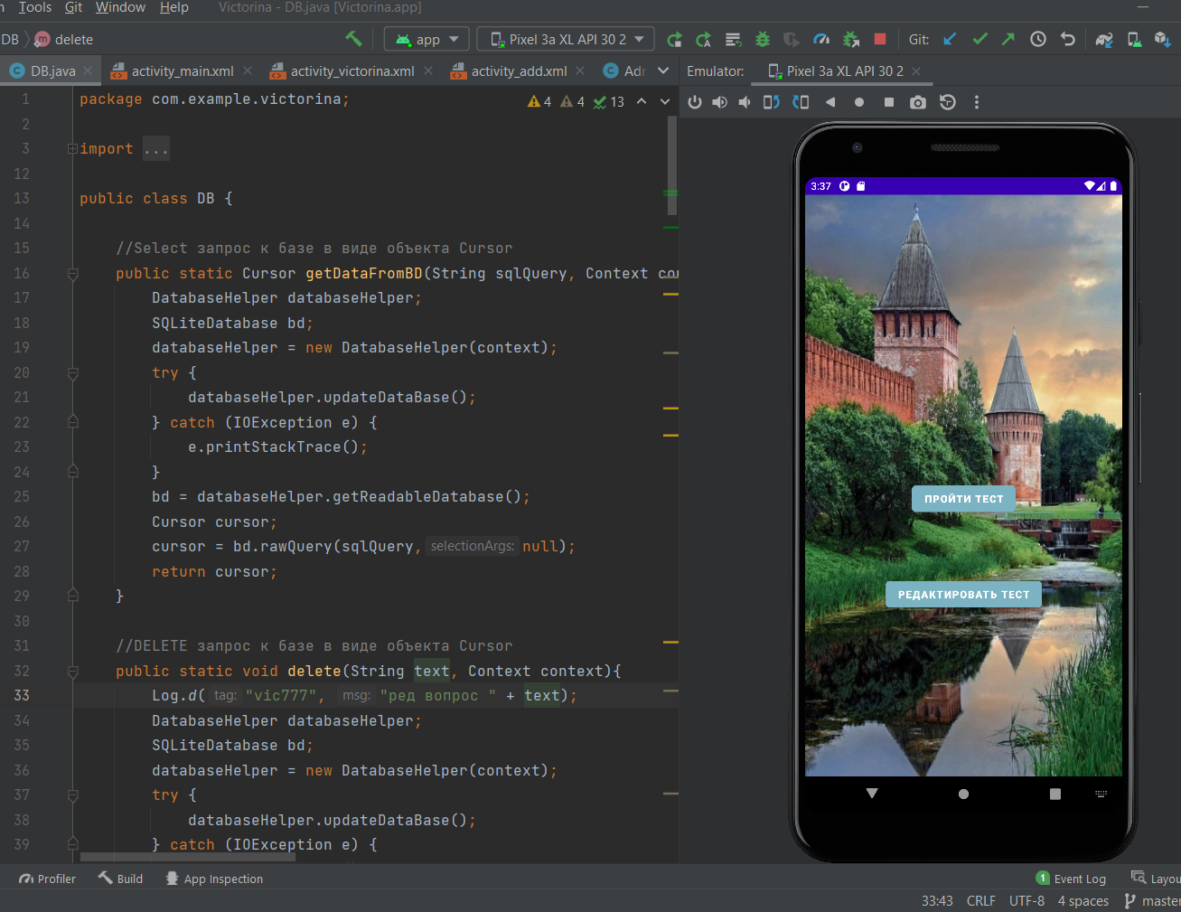
Образец кода приложения

Slide 10
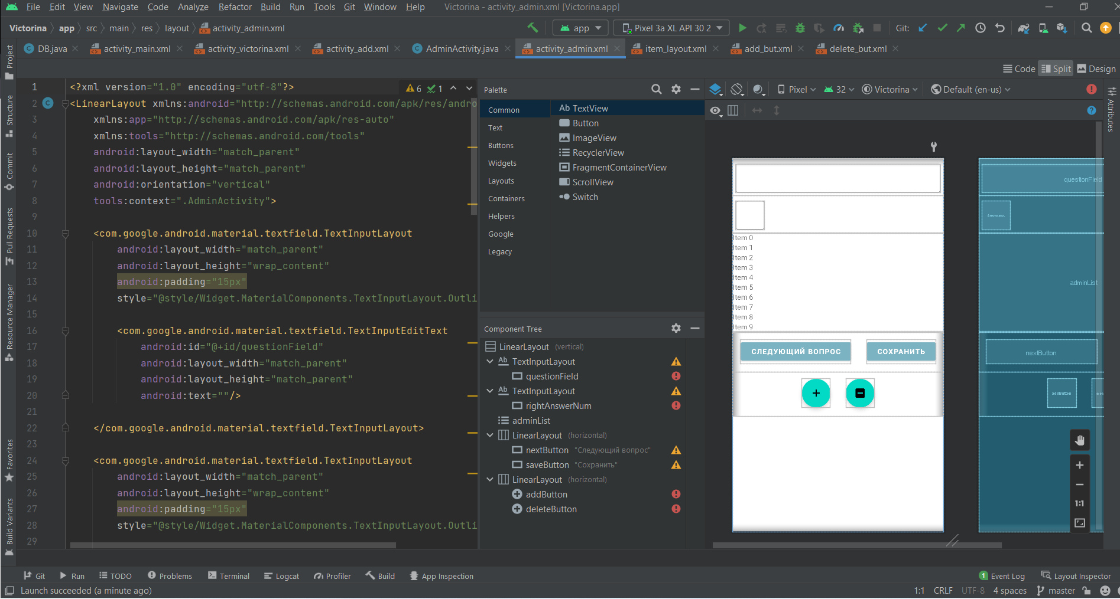
Пример xml-разметки

Slide 11
Перспективы проекта, планы: Добавление вопросов с картинками. Возможность выбора нескольких вариантов ответа на некоторые вопросы. Показать правильные ответы с исторической справкой в конце викторины. Многопользовательская версия с рейтингом.

Slide 12
Спасибо за внимание Я готова ответить на ваши вопросы

